Slide 1
NHIỆT LIỆT CHÀO MỪNG CÁC EM HỌC SINH
LỚP 6
MÔN : MĨ THUẬT
Giáo viên : Nguyễn Thị Trinh Nữ

Slide 2
Chủ đề: Lễ hội quê hương
Bài 3:
Hoạt cảnh ngày hội
(Tiết 19)

Slide 3
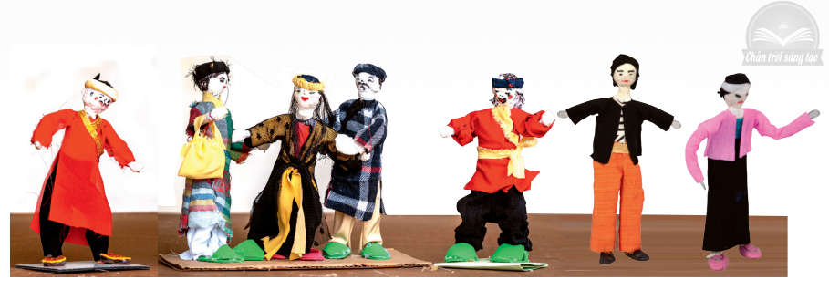
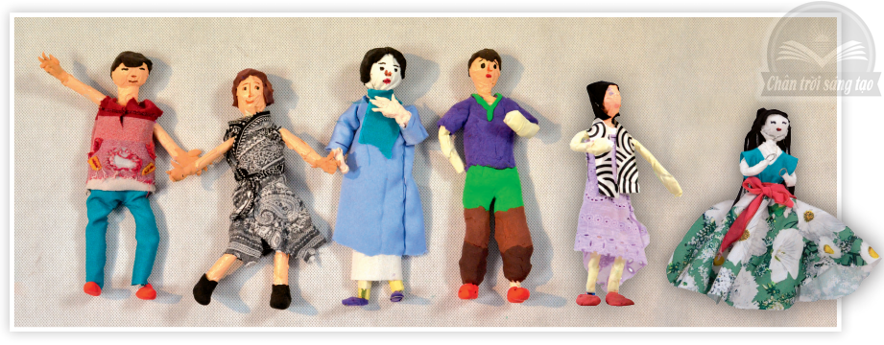
HOẠT ĐỘNG 1: TẬP HỢP CÁC NHÂN VẬT
ĐỂ TẠO HOẠT CẢNH
Lựa chọn các nhân vật theo nhóm
Thảo luận tìm ý tưởng cho hoạt cảnh từ các nhân vật

Slide 4
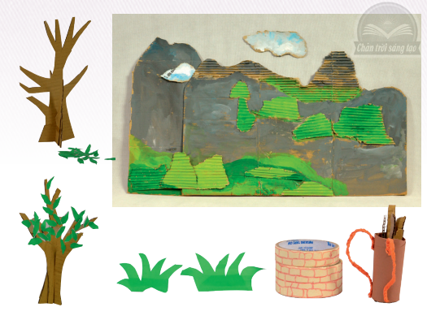
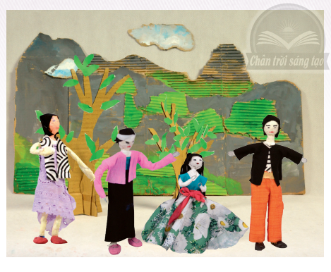
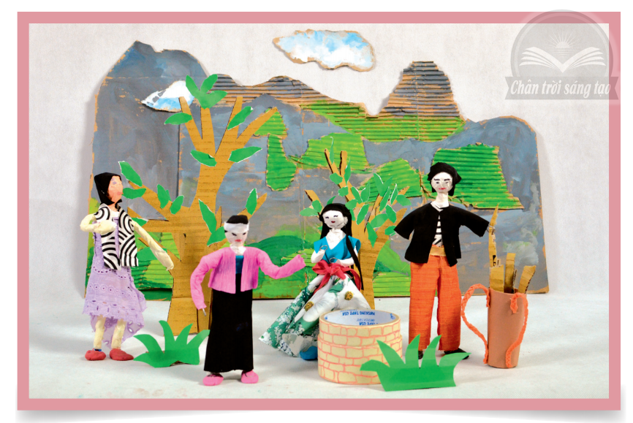
HOẠT ĐỘNG 2: CÁCH TẠO MÔ HÌNH HOẠT CẢNH VỚI NHÂN VẬT 3D
B1
B2
B3
B1: Tạo cảnh vật phù hợp với hoạt động của nhân vật
B2: Sắp xếp nhân vật và cảnh vật tạo mô hình hoạt cảnh
B3: Thêm chi tiết , hoàn thiện mô hình hoạt cảnh
Lưu ý: Kết hợp mô hình dáng người và cảnh vật có thể diễn tả được nét văn hóa trong các hoạt động của con người

Slide 5
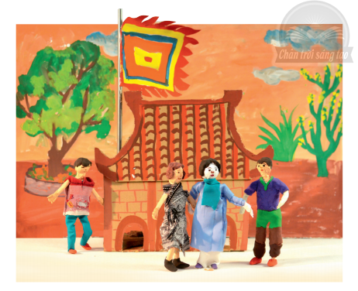
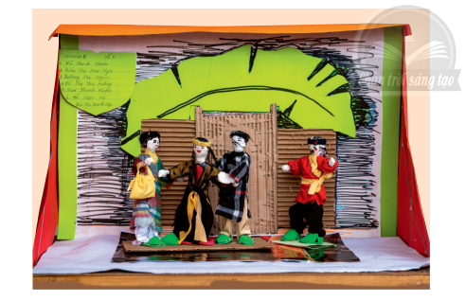
HOẠT ĐỘNG 3: TẠO HOẠT CẢNH NGÀY HỘI TỪ CÁC NHÂN VẬT CÓ SẴN
Xác định cảnh vật sẵn có trong mô hình hoạt cảnh.
Lựa chọn vật liệu xác định kích thước và hình thức tạo hình
Thực hiện theo ý tưởng của nhóm.

Slide 6
HOẠT ĐỘNG 4: TRƯNG BÀY SẢN PHẨM VÀ CHIA SẺ
Nêu cảm nhận và phân tích:
Hoạt cảnh em ấn tượng.
Hình khối, tỉ lệ của nhân vật với cảnh vật.
Không gian nhịp điệu của hình khối , màu sắc trong hoạt cảnh.
Cách điều chỉnh để mô hình hoạt cảnh hoàn thiện hơn.

Slide 7
HOẠT ĐỘNG 5: KỂ CHUYỆN VỚI HOẠT CẢNH
- Tưởng tượng câu chuyện trong hoạt cảnh
- Sử dụng các nhân vật và bối cảnh vừa tạo ra để kể câu chuyện trong hoạt cảnh.
*Hình các nhân vật làm từ dây thép có thể sử dụng để kể chuyện
thông qua sân khấu kịch rối hoặc làm phim hoạt hình

Slide 8
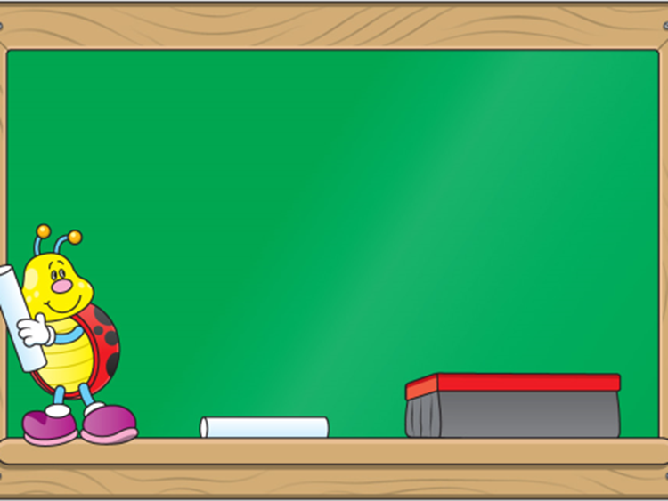
Nhận xét - dặn dò:
- Nhận xét chung tiết học.
- Về nhà xem trước bài mới: “Hội xuân quê em”
- Chuẩn bị đầy đủ SGK, VBT và đồ dùng học tập: bút chì, tẩy, màu vẽ cho tiết học sau.

